Slide 1
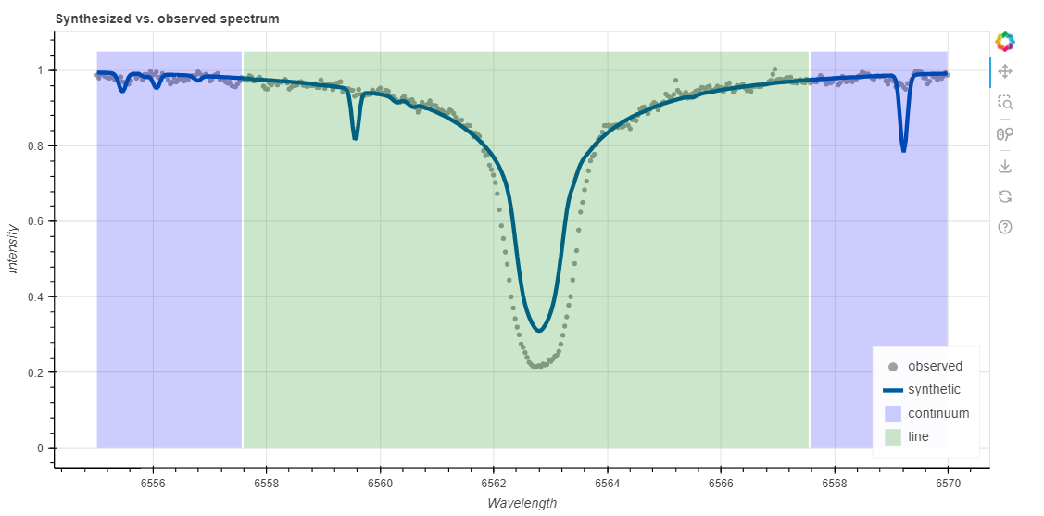



Lítium bőség régi csillagokban
Adatelemzés a WebSME-vel
Feladat 1 | A hidrogénvezeték
  Nyissuk meg az ID7189 RGB_7189.fits vörös óriás spektrumát az analízisprogramban.
  http://websme.chetec-infra.eu/
  A spektrum megjelenítésével nézzük meg az egyes abszorpciós vonalakat. Keresse meg a hidrogén alfa-vonalat (a legerősebb abszorpciós vonal a spektrumban). Jelenítse meg 15 Å maximális hullámhossz-tartományban. Használja ezt a hullámhossz-tartományt a további elemzéshez.
  A következő paramétereket határoztuk meg a csillag számára:
  Hőmérséklet T_{eff} = 5100 K
  gravitációs gyorsulás log(g) = 2,55
  sugárirányú sebesség v_{rad} = 0 km/s
  Határozzuk meg a fennmaradó ismeretlen csillagparamétereket a következőhöz
  használt hullámhossz-tartományhoz
  az online eszköz segítségével (kezdeti becslés).
Ábra..: A hidrogénvonal illesztése monh = -1,25
  Figyeljük meg a program által a fémességre meghatározott értéket. Most állítsa be maga a fémesség értékét, és próbáljon ki -4 és 0 közötti értékeket. (Hagyja a v_{mic} , v_{mac} és v_{sini} értékeket meghatározatlanul ehhez és a következő feladatokhoz).
  Hogyan változik a spektrum a fémesség különböző értékeivel? Próbálja ki maga is, és
  határozzanak meg egy olyan értéket a fémességre, amely a lehető legpontosabb. (Olyan érték, amelynél a számított spektrum a legjobban illeszkedik a mért adatokhoz).
  Végezzen internetes keresést a metallizitás kifejezésre, majd töltse ki a "Csillagok paraméterei" táblázatban a Metallizitás oszlopot.
Feladat 2 | A kalciumvonalak
  Most jelenítse meg a 6160 - 6175 Å tartományt (kalciumvonalak). Használja az Ön által meghatározott fémtartalmat. Elégedett az illeszkedéssel? Ha nem, állítsa be a fémesség értékét.
  Most változtassuk meg a vrad, Teff és log(g) értékeket, hogy megtudjuk, hogyan befolyásolják a spektrumot. Töltse ki a "Csillag paraméterek" táblázat oszlopait (szükség esetén internetes kutatással).
  Ha elégedett a spektrummal, határozza meg a terület kalciumtartalmát. Írja be értékeit az online táblán található "Kalcium mérés" mérési táblázatba.
3. feladat | Lítium bőség
  Határozza meg a csillagparamétereket és a lítiumbőséget az Önhöz rendelt csillagok esetében, majd írja be őket a "Lítiummérés" táblázatba. Kérjük, vegye figyelembe:
    Csak a 6707,76 Å és 6707,91 Å vonalakat használjuk a lítiumbőség meghatározásához.
    Használja a hidrogénvonalat vagy más, erős vonalakkal rendelkező területeket a paraméterek meghatározásához jóval a lítium mérése előtt. A lítium vonal általában nagyon gyenge. Ez azt jelenti, hogy a paramétereket jól meg kell határozni a pontos méréshez.
    A lítiumvezeték esetében a hullámhossz-tartományban max. 3 Å tartományban elegendő.
Hannes Nitsche által készített anyagok
Creative Commons Attribution-ShareAlike 4.0 Nemzetközi (CC-BY-SA 4.0)

